Slide 1



Francesco Pio Bocci
Luigi Gurgoglione
Roberto Palloni
Andrea Polenta
Pietro Riganese

Slide 2
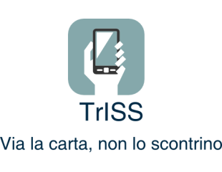

TRansazione Istantanea Senza Scontrino

Slide 3
Lo stato dell’arte
A cosa serve lo scontrino:
Comprova la vendita
Garanzia per gli acquisti
Rimborsi spese
Detrazione fiscale (medico, dentista, farmacia)
Buoni regalo (scontrino invisibile)
…

Slide 4
Il bisogno da soddisfare e l’utilità
Al supermercato: l’avrò preso? In quale busta sarà?
Come garanzia: dove sarà quello della lavatrice (guasta)? Si sarà cancellato?
Smaltimento: dove va nella raccolta differenziata? E’ indifferenziato… https://it.wikipedia.org/wiki/Carta_termica
Monitoraggio: ma quanto spendo in yogurt? Ma veramente?!??!!?!?
Fastidioso ma necessario…

Slide 5






L’idea e la tecnologia
Funzioni (BASE)
Scontrino digitale
Archiviazione
App mobile
Acquirente
(Customer)
Negoziante
(Dealer)
Funzioni (BASE)
Registrazione
Login
Scontrino digitale
Web App

Slide 6
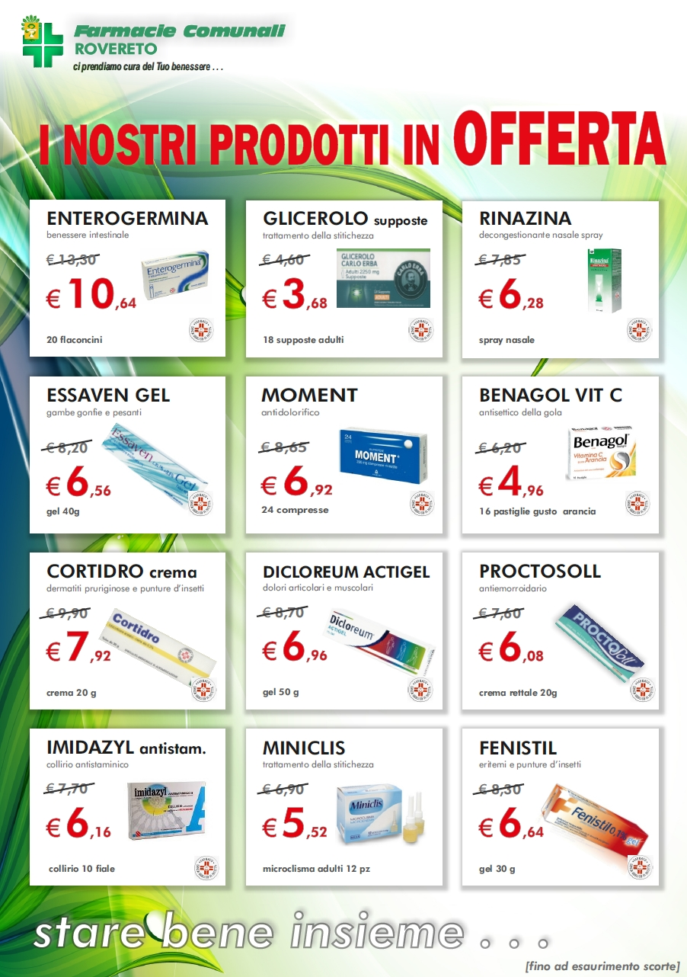
Il modello di business
Subscription | Prezzo EUR/anno | Funzionalità
Customer BASE | Gratuito 2 anni, 0.49 poi | Scontrino digitale su app mobile + community
Dealer BASE | 4.99 (16 rotoli cassa) | Attivazione del servizio per i clienti
Customer PRO | 0.99 | BASE + web app con gestione scontrini, download dati, dashboard monitoraggio
Dealer PRO | 9.99 | BASE + web app con gestione scontrini, download dati, dashboard monitoraggio
Customer STAR | 4.99 | PRO + estensione tipo documenti (ricevute fiscali farmacia, medico, dentista)
Dealer STAR | 19.99 | PRO + dashboard monitoraggio e statistiche
La community
La community ‘delle offerte’
Sharing dei prodotti in offerta
Promozione indiretta dell’applicazione

Slide 7
Sostenibilità
*Ipotesi crescita utenza 5% anno

Slide 8
Evoluzione ed estensione
Scanning dei cartacei (per chi riceve scontrino cartaceo e vuole usare il servizio)
Altre spese senza scontrino (tabaccai, stazioni di rifornimento, edicole)
Multe

Slide 9
Grazie

